Slide 1
Condições de Checagem

Slide 2
Para que serve?
Serve para poder gerar fluxos diferentes baseado em condições

Slide 3
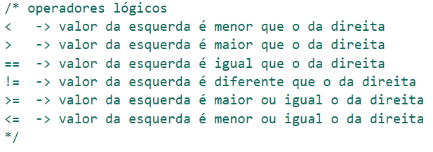
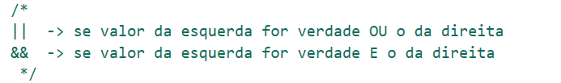
Se

Slide 4
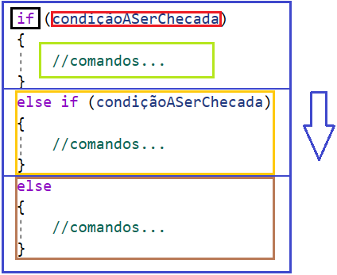
Declaração
Inicio

Slide 5
Declaração
Inicio
Condição a ser checada

Slide 6
Declaração
Inicio
Condição a ser checada
Comandos após a condição
ser verdadeira

Slide 7
Declaração
Inicio
Condição a ser checada
Comandos após a condição
ser verdadeira
Será testado apenas se o if
Falhar, pode haver
quantos desejar

Slide 8
Declaração
Inicio
Condição a ser checada
Comandos após a condição
ser verdadeira
Será testado apenas se o if
Falhar, pode haver
quantos desejar
O Else executa SEMPRE que
Todos os IF,Else if falharem no
Somente um Else por IF

Slide 9
Declaração
Inicio
Condição a ser checada
If é um efeito
Cascata , ou seja,
Sempre irá de
Cima para baixo
Até encontrar o
Pimeiro verdadeiro
Comandos após a condição
ser verdadeira
Será testado apenas se o if
Falhar, pode haver
quantos desejar
O Else executa SEMPRE que
Todos os IF,Else if falharem no
Somente um Else por IF

Slide 10
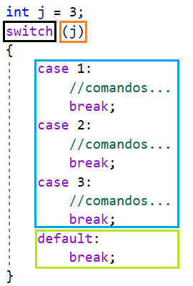
Switch
Inicio
Int a ser conferido

Slide 11
Switch
Inicio
Int a ser conferido
Case representa o valor a ser conferido
Break cancela o switch ao chegar
Default serve para quando nenhum dos
casos acontece

Slide 12
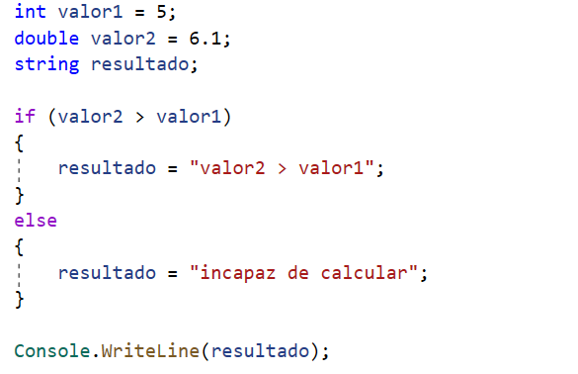
Exemplos

Slide 13
Exemplos
Valor2 > valor1

Slide 14
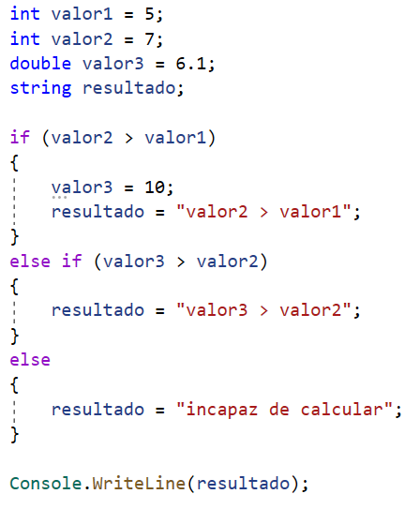
Exemplos

Slide 15
Exemplos
Valor2 > valor1

Slide 16
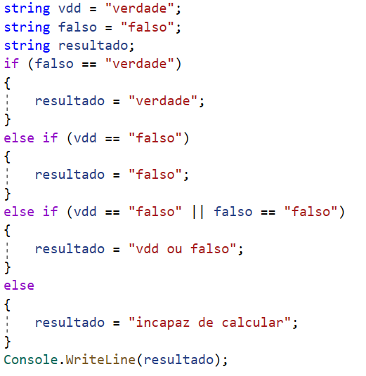
Exemplos

Slide 17
Exemplos
Vdd ou falso

Slide 18
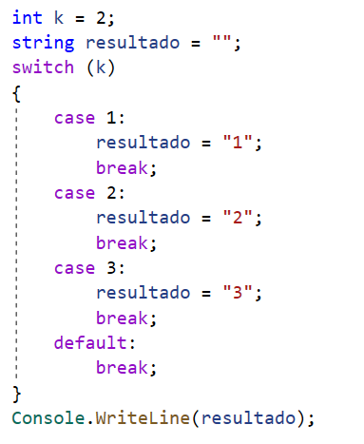
Exemplos

Slide 19
Exemplos
2

Slide 20
Exercícios de Condições de checagem

